Slide 1
FORM HÓA ĐƠN
Biên soạn: Nguyễn Việt Hưng
Bộ môn: Khoa Học Máy Tính - Khoa Công Nghệ Thông Tin
Trường Đại Học Giao Thông Vân Tải
Website: https://sites.google.com/site/viethung92gtvt/oracle
Email: viethung92gtvt@gmail.com

Slide 2
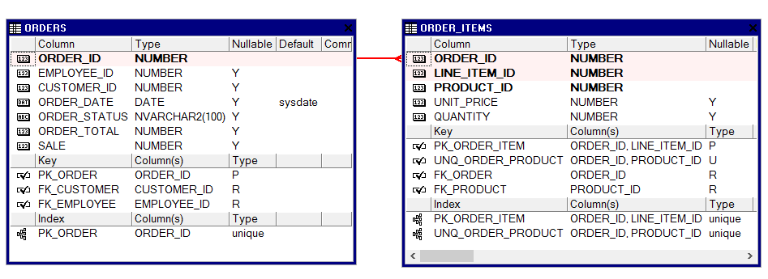
Mô hình quan hệ 2 bảng hóa đơn và chi tiết hóa đơn

Slide 3
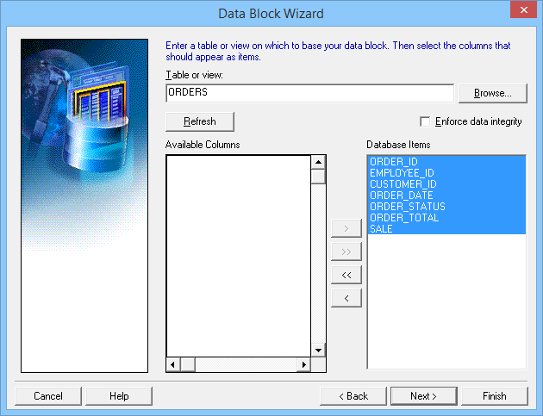
Bước 1: Tạo Block và layout master sử dụng bảng dữ liệu ORDERS
Các trường được chọn để hiển thị trên form

Slide 4
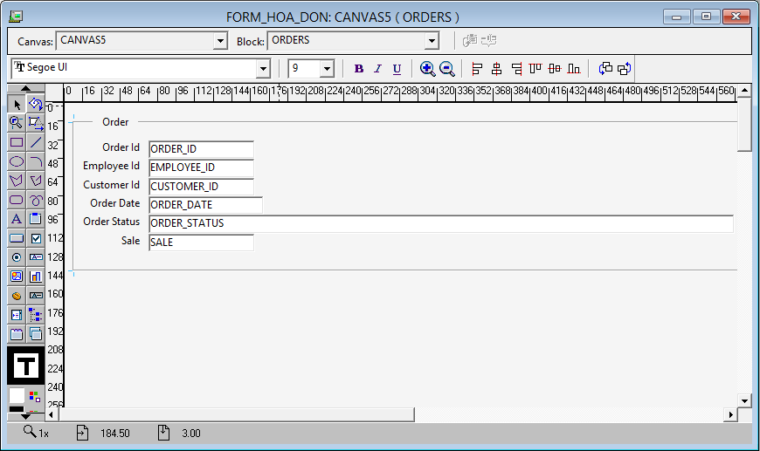
Bước 1: Tạo Block và layout master sử dụng bảng dữ liệu ORDERS
Layout ở dạng Form của DataBlock ORDERS

Slide 5
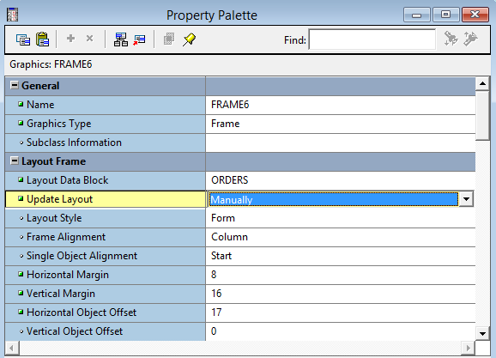
Bước 2: Căn chỉnh lại vị trí các item và chỉnh sửa giao diện
Một số chú ý cho việc căn chỉnh giao diện dễ dàng:
Thay đổi thuộc tính Update Layout của frame thành Manually để không bị thay đổi vị trí item 1 cách tự động khi thay đổi kích thước, vị trí của frame.

Slide 6
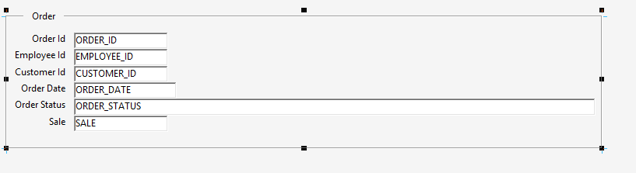
Bước 2: Căn chỉnh lại vị trí các item và chỉnh sửa giao diện
Một số chú ý cho việc căn chỉnh giao diện dễ dàng:
Để di chuyển frame, đưa trỏ chuột vào dòng kẻ frame, sau đó bấm giữ chuột và kéo thả đến vị trí cần di đặt.
Để thay đổi kích thước frame, bấm chuột vào dòng kẻ frame, sẽ thấy các chấm đen trên các vị trí chính giữa và đỉnh các dòng kẻ, bấm giữ chuột vào các vị trí chấm đen đó và kéo thả đến kích thước thích hợp.

Slide 7
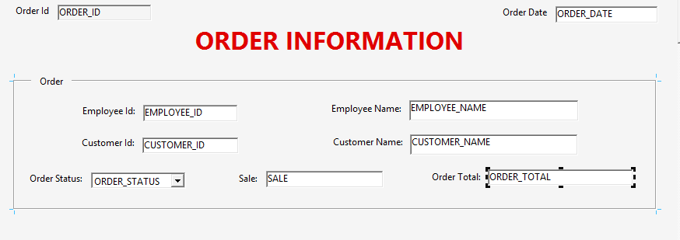
Bước 2: Căn chỉnh lại vị trí các item và chỉnh sửa giao diện
Giao diện sau khi chỉnh sửa

Slide 8
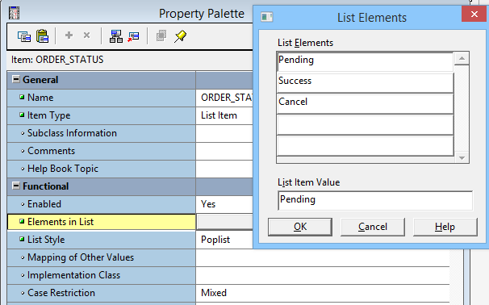
Bước 3: Xử lý chi tiết Block ORDERS
3.1. Thay đổi Item Type của ORDER_STATUS thành List Item và thêm các Elements như hình dưới.
Thay đổi thuộc tính của ORDER_STATUS

Slide 9
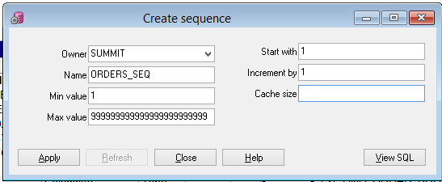
Bước 3: Xử lý chi tiết Block ORDERS
3.2. Order_ID tự động tăng
- Sử dụng PL/SQL DEVELOPER để tạo 1 sequence nhanh chóng sử dụng để tăng id tự động cho order_id
Thay đổi thuộc tính của ORDER_STATUS

Slide 10
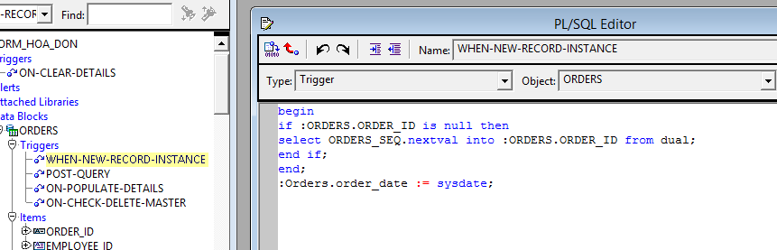
Bước 3: Xử lý chi tiết Block ORDERS
3.2. Order_ID tự động tăng
- Tạo trigger WHEN-NEW-RECORD-INSTANCE trong block ORDERS để mỗi khi thêm mới 1 bản ghi thì tự động ID tăng lên.
Trigger tự động chèn ID vào ORDER_ID khi thêm bản ghi.

Slide 11
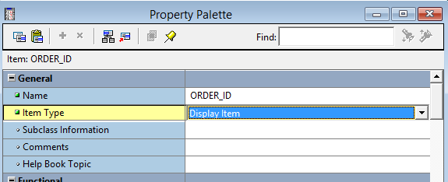
Bước 3: Xử lý chi tiết Block ORDERS
3.2. Order_ID tự động tăng
- Thay đổi thuộc tính Item Type của ORDER_ID thành Display Item để không cho phép chỉnh sửa.
Thay đổi thuộc tính của ORDER_ID

Slide 12
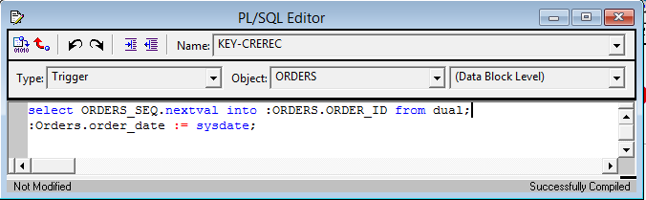
Bước 3: Xử lý chi tiết Block ORDERS
3.3. Ngày hiện tại cho ORDER_DATE
- Lấy ngày hiện tại cho Item ORDER_DATE bằng cách bổ sung câu lệnh gán ngày vào trigger KEY_CREREC như hình dưới.
Trigger KEY-CRECEC để xử lý ID tự động tăng
và lấy ngày hiện tại cho ORDER_DATE

Slide 13
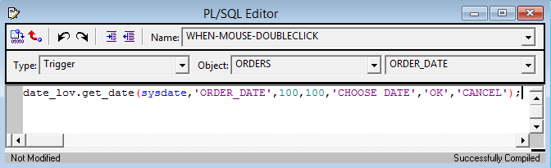
Bước 3: Xử lý chi tiết Block ORDERS
3.4. Tạo Calendar chọn ngày khi click đúp vào ORDER_DATE
Các bước tạo calendar như đã học ở bài trước.
Tạo trigger WHEN-MOUSE-DOUBLECLICK
Trigger WHEN-MOUSE-DOUBLECLICK để tạo chọn lịch khi click đúp vào ORDER DATE

Slide 14
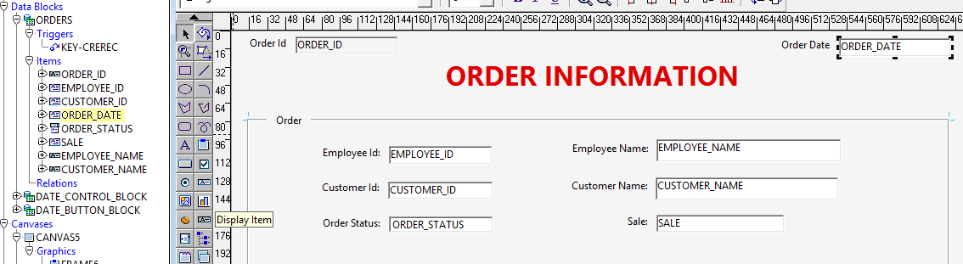
Bước 3: Xử lý chi tiết Block ORDERS
3.5. Bổ xung tên khách hàng, tên nhân viên vào block
Vì trong bảng ORDER không có trường tên khách, tên nhân viên mà chỉ có ID tương ứng, nên ta sẽ tạo thêm 2 display item để hiển thị tên khách hàng, tên nhân viên tương ứng với ID có trong bảng Order.

Slide 15
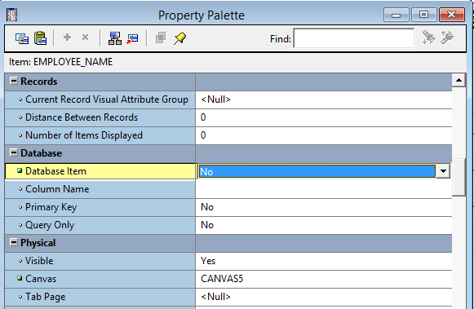
Bước 3: Xử lý chi tiết Block ORDERS
3.5. Bổ sung tên khách hàng, tên nhân viên vào block
Thay đổi thuộc tính Database Item của 2 Display Item vừa tạo thành No vì 2 Item này không có trong bảng ORDERS

Slide 16
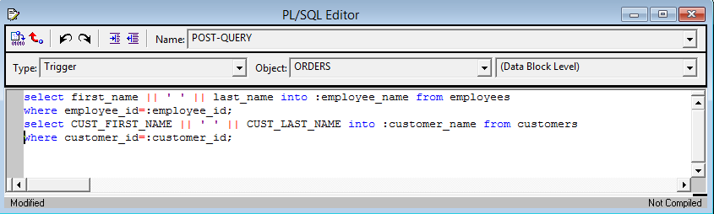
Bước 3: Xử lý chi tiết Block ORDERS
3.6. Tự động đổ dữ liệu tương ứng với ID nhân viên, ID khách hàng vào EMP_NAME
và CUS_NAME khi next record trên form
Viết trong trigger POST-QUERY của block ORDERS các câu lệnh dưới để lấy dữ liệu tương ứng đổ vào 2 display item
Trigger POST-QUERY để tự động đổ dữ liệu tương ứng cho 2 display item

Slide 17
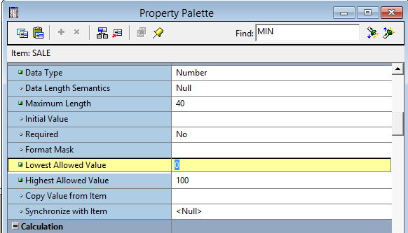
Bước 3: Xử lý chi tiết Block ORDERS
3.7. Thiết lập giá trị nhỏ nhất và lớn nhất cho Item SALE
Vì giảm giá không thể âm hoặc lớn hơn 100% nên ta thiết lập các thuộc tính Lowest Allowed Value và Highest Allowed Value như hình dưới

Slide 18
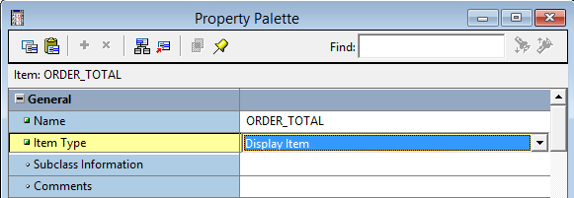
Bước 3: Xử lý chi tiết Block ORDERS
3.8. Thay đổi Item Type của ORDER_TOTAL thành Display Item
Vì ORDER_TOTAL được tự động tính bằng tổng thành tiền trong ORDER_ITEMS nhân với SALE nên không cần phải nhập bằng tay nên ta chuyển nó thành display item.

Slide 19
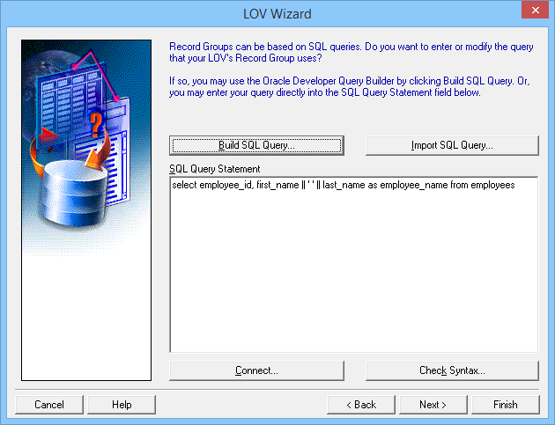
Bước 3: Xử lý chi tiết Block ORDERS
3.9. Tạo LOV cho EMPLOYEE
VÀ CUSTOMER
Tạo lov cho EMPLOYEE:
Câu lệnh sql ta chỉ cần lấy ID, first_name và last_name của bảng employees:
SQL:
select employee_id, first_name || ' ' || last_name as employee_name from employees;

Slide 20
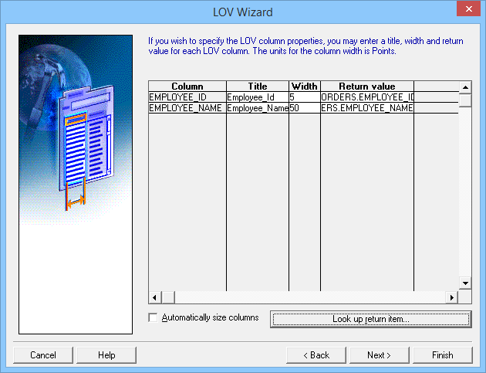
Bước 3: Xử lý chi tiết Block ORDERS
3.9. Tạo LOV cho EMPLOYEE
VÀ CUSTOMER
Chỉnh độ rộng và giá trị trả về cho các trường

Slide 21
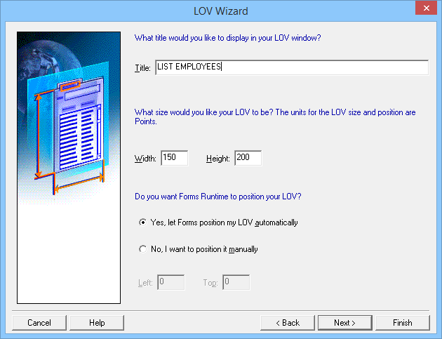
Bước 3: Xử lý chi tiết Block ORDERS
3.9. Tạo LOV cho EMPLOYEE
VÀ CUSTOMER
Đặt tiêu đề cho lov và chỉnh lại kích thước khung lov. Sau đó Finish.

Slide 22
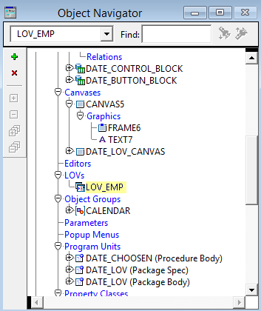
Bước 3: Xử lý chi tiết Block ORDERS
3.9. Tạo LOV cho EMPLOYEE VÀ CUSTOMER
Đặt lại tên LOV thành tên hợp lý, tránh nhầm lẫn.

Slide 23
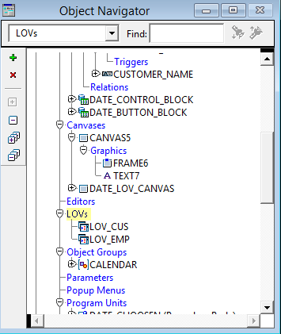
Bước 3: Xử lý chi tiết Block ORDERS
3.9. Tạo LOV cho EMPLOYEE VÀ CUSTOMER
- Tương tự, tạo lov cho CUSTOMER.
SQL:
SELECT CUSTOMER_ID, CUST_FIRST_NAME || ' ' || CUST_LAST_NAME AS CUSTOMER_NAME FROM CUSTOMERS

Slide 24
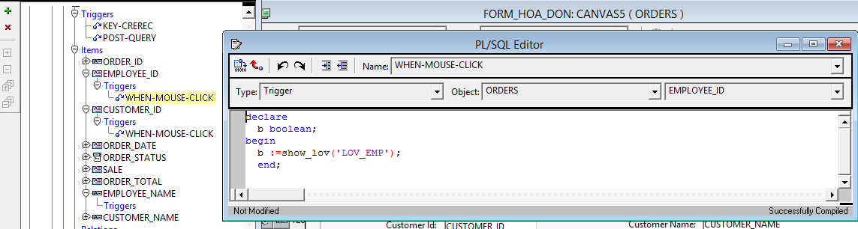
Bước 3: Xử lý chi tiết Block ORDERS
3.9. Tạo LOV cho EMPLOYEE VÀ CUSTOMER
- Viết trigger WHEN-MOUSE-CLICK cho 2 text item EMPLOYEE_ID và CUSTOMER_ID

Slide 25
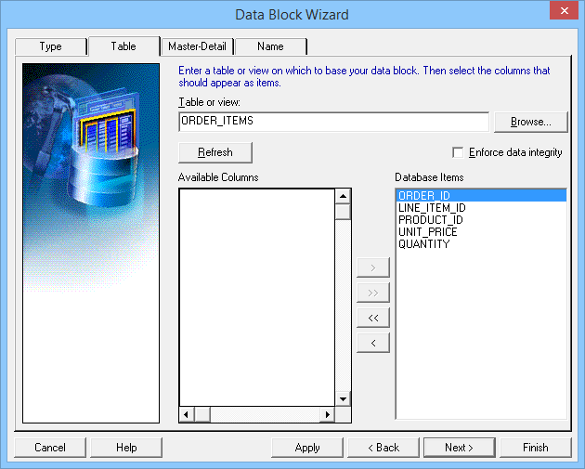
Bước 4: Tạo detail block ORDER_ITEMS
4.1. Tạo Block và Layout dạng tabular cho block ORDER_ITEMS

Slide 26
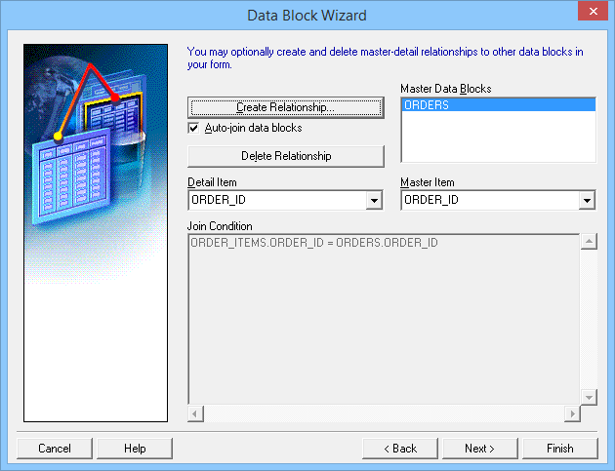
Bước 4: Tạo detail block ORDER_ITEMS
4.1. Tạo Block và Layout dạng tabular cho block ORDER_ITEMS
Tạo quan hệ với Block ORDERS

Slide 27
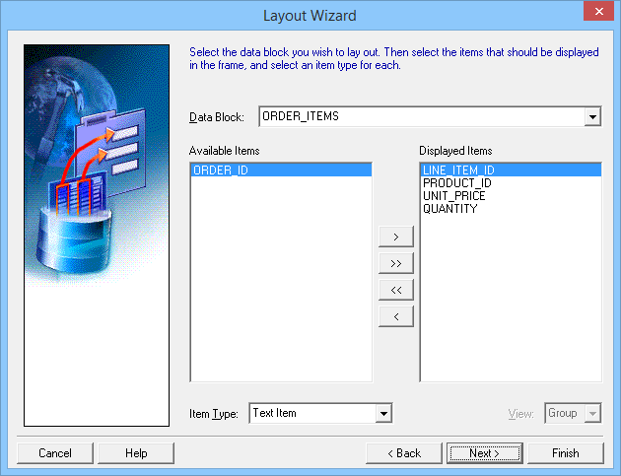
Bước 4: Tạo detail block ORDER_ITEMS
4.1. Tạo Block và Layout dạng tabular cho block ORDER_ITEMS
- Vì đây là chi tiết các sản phẩm mua trong 1 hóa đơn nên không cần hiển thị trường ORDER_ID vì đã có ở trên master-block.
Chọn các trường sẽ hiển thị ra giao diện

Slide 28
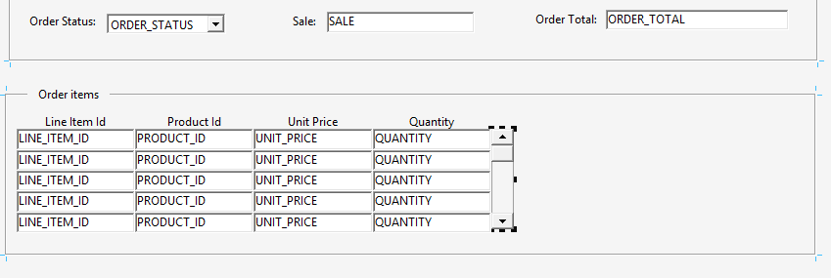
Bước 4: Tạo detail block ORDER_ITEMS
4.1. Tạo Block và Layout dạng tabular cho block ORDER_ITEMS
Chọn các trường sẽ hiển thị ra giao diện

Slide 29
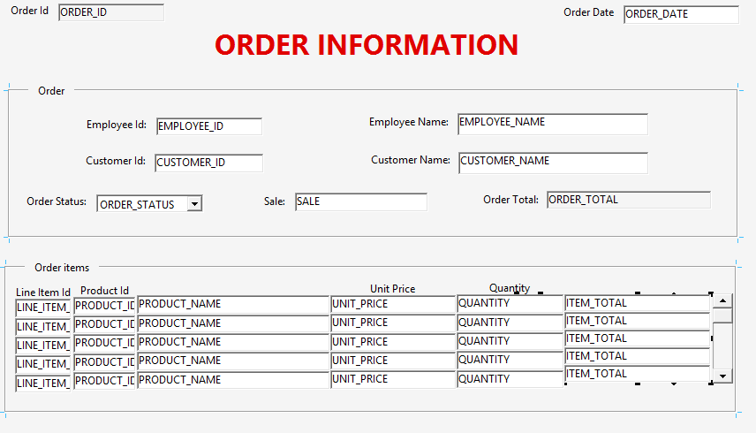
Bước 4: Tạo detail block ORDER_ITEMS
4.2. Chỉnh sửa giao diện cho detail block
Bổ sung 2 text item vào block order_items là PRODUCT_NAME và ITEM_TOTAL để hiện thị tên sản phẩm tương ứng với ID và tính thành tiền cho từng sản phẩm.
Chú ý: thuộc tính Database Item của 2 item phải thiết lập là No.

Slide 30
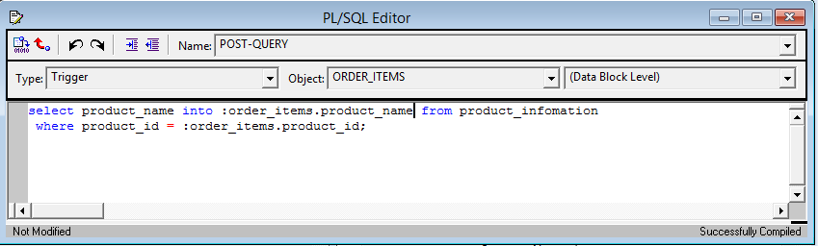
Bước 5: Xử lý chi tiết detail block ORDER_ITEMS
5.1. Viết trigger tự động đổ tên sản phẩm vào item PRODUCT_NAME tương ứng với PRODUCT_ID
Tên Datablock
Trigger ở mức Data Block
Tên trigger

Slide 31

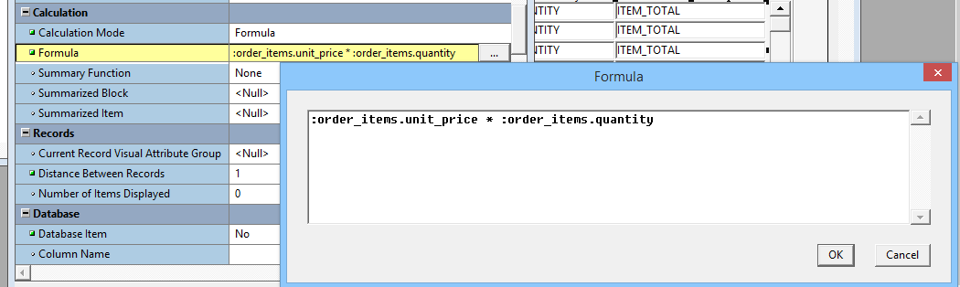
Bước 5: Xử lý chi tiết detail block ORDER_ITEMS
5.2. Thiết lập các thuộc tính cho textitem ITEM_TOTAL để tính thành tiền tự động

Slide 32
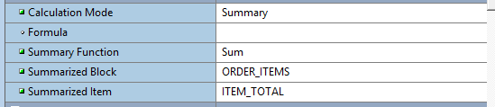
Bước 5: Xử lý chi tiết detail block ORDER_ITEMS
5.3. Tạo 1 DisplayItem ORDER_TOTAL trong block ORDER_ITEMS để tự động tính tổng tiền của hóa đơn.
Thay đổi các thuộc tính của ORDER_TOTAL như trên

Slide 33
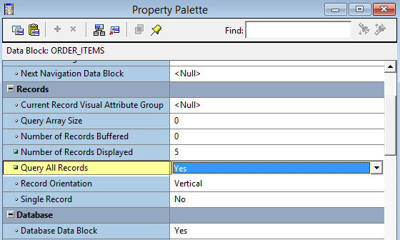
Bước 5: Xử lý chi tiết detail block ORDER_ITEMS
5.5. Thiết lập thuộc tính Query All Records của Datablock ORDER_ITEMS thành Yes

Slide 34

Bước 5: Xử lý chi tiết detail block ORDER_ITEMS
5.6. Tạo LOV chọn sản phẩm

Slide 35
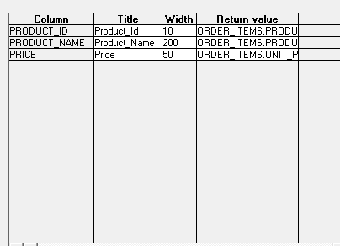
Bước 5: Xử lý chi tiết detail block ORDER_ITEMS
5.6. Tạo LOV chọn sản phẩm
Thiết lập độ rộng và giá trị trả về tương ứng cho các item trong block ORDER_ITEMS

Slide 36
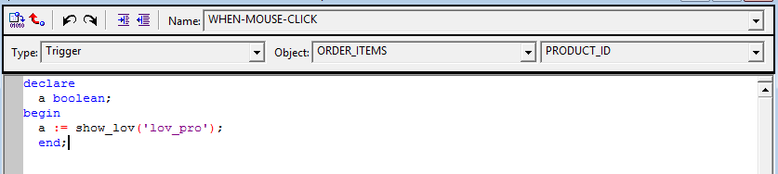
Bước 5: Xử lý chi tiết detail block ORDER_ITEMS
5.6. Tạo LOV chọn sản phẩm
Viết trigger When-Mouse-Click cho Product_ID để hiển thị LOV khi click chuột vào:

Slide 37
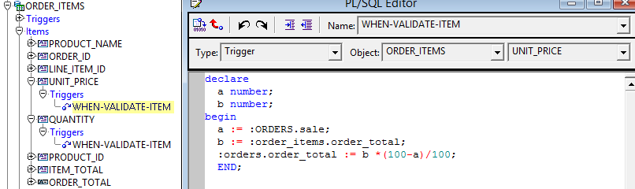
Bước 5: Xử lý chi tiết detail block ORDER_ITEMS
5.7. Viết trigger tự động tính tổng tiền sau khi giảm giá
- Khi sale, unit_price, quantity thay đổi thì tổng tiền thay đổi, nên ta viết trigger When-Validate-Item đối với từng item để tính tổng tiền như sau:

Slide 38
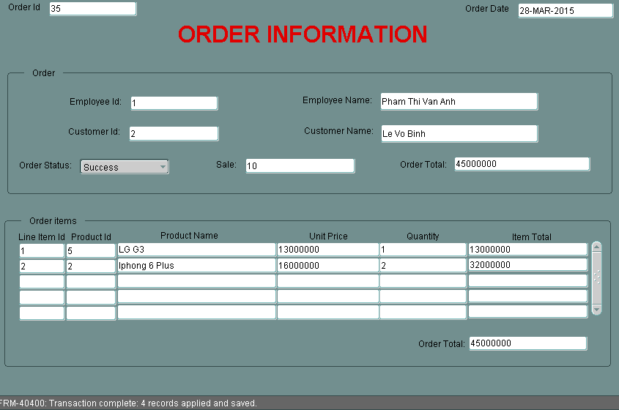
KẾT QUẢ CHẠY CHƯƠNG TRÌNH

Slide 39
CỘNG 0.5 ĐIỂM (trực tiếp vào điểm thi) BUỔI THỰC HÀNH SAU
Chạy được các FORM sau:
Thông tin hóa đơn: đầy đủ các chức năng ID tự động tăng (bài 10), ngày hệ thống (cho phép chọn ngày, bài 9), tham chiếu đầy đủ tên nhân viên, tên khách hang, tên sản phẩm, tổng tiền, thành tiền, giảm giá…
Thông tin sản phẩm: tối thiểu 10 sản phẩm, đầy đủ ảnh, giao diện thân thiện, trên giao diện cho phép chọn ảnh để thay đổi ảnh sản phẩm(bài 8) (+1đ trực tiếp vào vào điểm thi)

